Slide 1


Slide 2
Повторение.
7 ∙ 4 = 28
4 ∙ 7 = 28
28 : 4 = 7
28 : 7 = 4

Slide 3
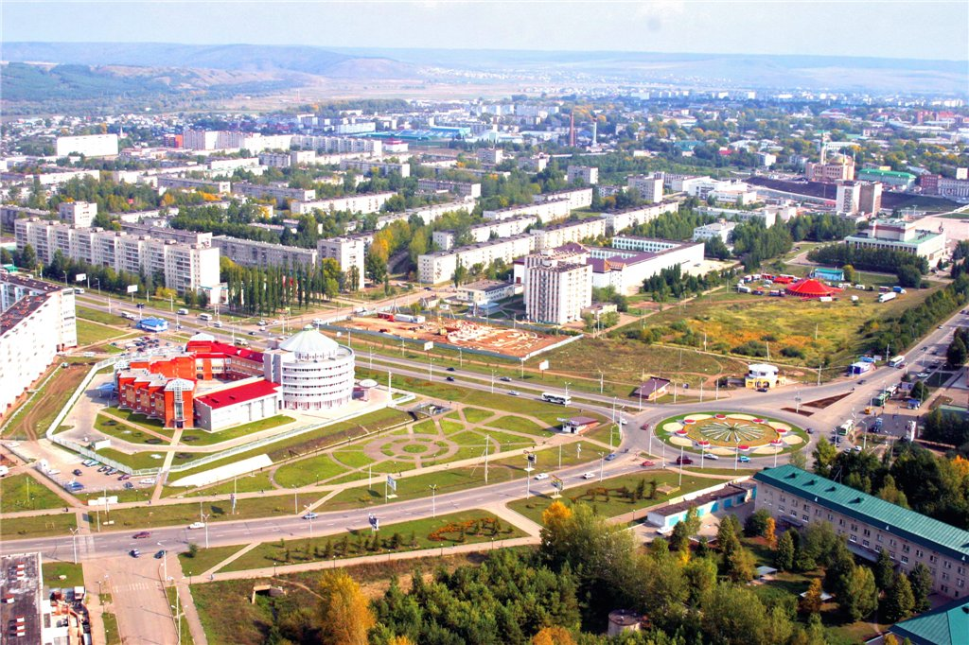

Альметьевск

Slide 4
?
23 : 4 =

Slide 5

23 : 4 = 5 (ост. 3)
Делимое
Делитель
Частное
Остаток
23 = 4 · 5 + 3
Разделить число а на число b с остатком – значит найти, сколько раз по b содержится в а и сколько останется.

Slide 6
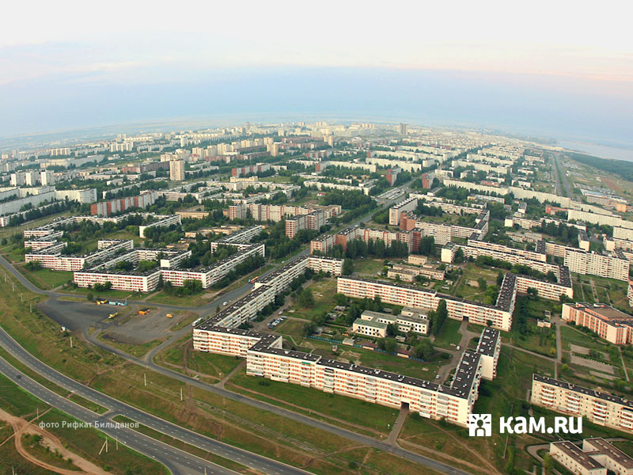
Набережные Челны

